Slide 1
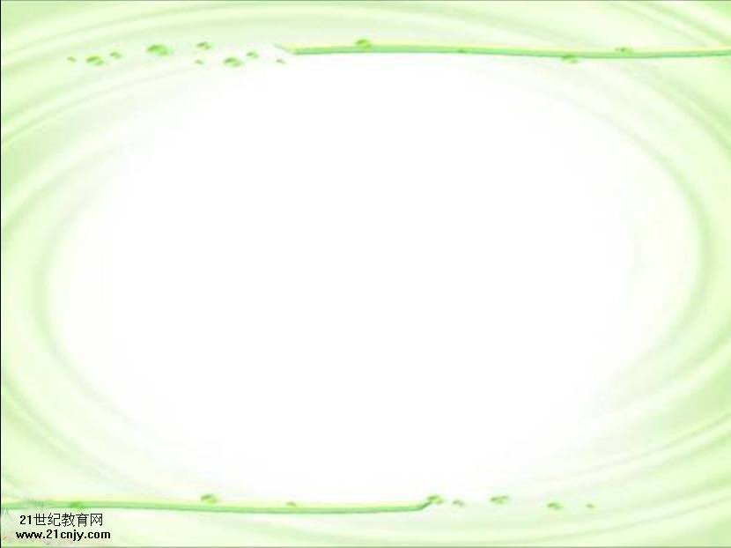
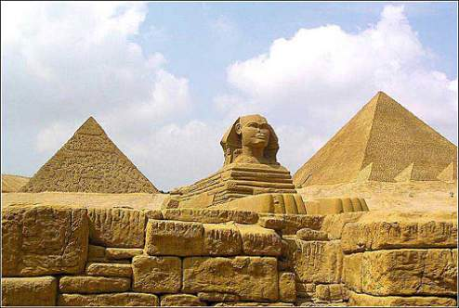
苏教版 五年级 语文 下册 第四组
埃及金字塔

Slide 2
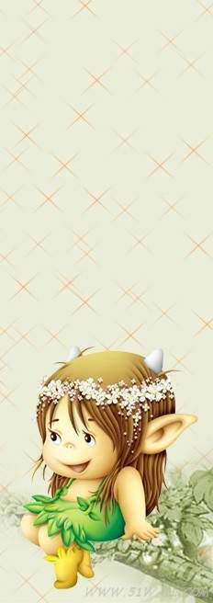
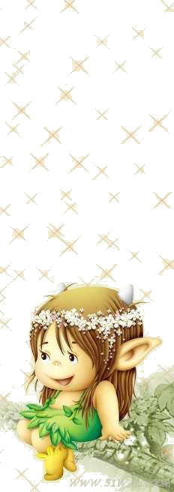
同学们知道四大文明古国吗？
古埃及、印度、巴比伦、中国
勤劳勇敢的四大文明古国的人民创造了令人惊叹的伟大文明。说到中国，人们必然会想到举世闻名的建筑“万里长城”。说到埃及，人们又必然会想到同样举世闻名的建筑“金字塔”。
今天我们一起走进非洲沙漠，一起到神秘古老的埃及去看一看。

Slide 3

我会认
āi
fén
shī
kuò
埃
坟
尸
廓
尘埃
坟墓
尸体
轮廓
Notes:
用鼠标点击生字，依次出现该字的拼音和组词。

Slide 4
我会认
shà
qì
dūn
厦
砌
吨
大厦
玉砌
吨位
Notes:
用鼠标点击生字，依次出现该字的拼音和组词。

Slide 5
自由轻声朗读课文，要求：
(1)读准字音，认清字形，读通句子，一边读，一边画出生字。
(2)查字典或联系上下文理解词语。
(3)写出不懂的词语和句子，同桌交流。

Slide 6

词语理解
埋葬：掩埋尸体。
轮廓：物体的外缘线条。
精巧：精细巧妙。
结晶：比喻珍贵的成果。
摩天大厦：指高耸入云的大楼。

Slide 7
小组合作学习，给课文分段。
第一段(1)：交代埃及金字塔所处的地理位置及概貌。
第二段(2—3)：介绍埃及金字塔的外观和结构的特点。

Slide 8
小组合作学习，给课文分段。
第三段(4—5)：介绍这样宏伟而又精巧的金字塔是如何建造起来的。
第四段(6)：点明埃及金字塔是埃及的象征和古代埃及人民智慧的结果。

Slide 9
请同学们自读第一段，思考以下问题。
1.“举世闻名”这个词是什么意思?
2.为什么说埃及的金字塔是举世闻名的?

Slide 10
“金黄色的沙漠”是埃及金字塔的背景，“巨大的角锥形”是金字塔的外观，“巍然屹立，傲对碧空”展示了金字塔不凡的气势。这就是举世闻名的埃及金字塔。
请同学们齐读课文第一段。

Slide 11
默读课文第2、3自然段，思考：
(1)金字塔的外形具有什么独特之处? 为什么叫“金字塔”？
这些坟墓底座是四方形，愈往上愈小，最后成为尖顶。因为它们的轮廓有点儿像汉字的“金”字，所以称为金字塔。

Slide 12
默读课文第2、3自然段，思考：
（2）胡夫金字塔具有哪些特点?
①胡夫金字塔外观上高大且坚固。
②胡夫金字塔在结构上平整且紧密。
画出文中相关的句子，读一读。

Slide 13
为了说明胡夫金字塔外形宏伟、结构精巧的特点，作者运用列数字、作比较、举例子的方法。默读课文第2、3自然段，找出用上述说明方法的句子。

Slide 14
默读课文第4、5自然段，思考：
①如此宏伟而又精巧的金字塔，是怎样建造起来的呢?
②开始砌金字塔了，当时没有起重机，怎样把这么多巨大的石块垒起来呢?

Slide 15
建造金字塔是一项非常浩繁的工程，花费的心血和汗水是无法计算的，仅从古埃及人运石头、垒石块这两件事，就足以表现埃及人的勤劳和智慧。
请同学们有感情地朗读这二个自然段。

Slide 16
为什么说“金字塔”是埃及的象征，也是古埃及人民智慧的结晶？
①为了建造这座金字塔，经常有10万人在烈日曝晒下干活儿。全部工程用了整整30年时间。
②勤劳而聪明的埃及人想出了许多科学的方法。

Slide 17

课外作业
（1）熟读课文。
（2）阅读有关埃及金字塔的课外书。

Slide 18

